Slide 1

МБДОУ д/с № 5»Родничок» комбинированного вида с. Сарыг-Сеп Дистанционное обучение 10 неделя (с 4 по 17 ноября 2024 г.) Средняя группа (4 - 5 лет) Тема: «Баю - баю»
Выполнил: музыкальный руководитель Трегубова В.В.

Slide 2
Уважаемые родители!
Во время деятельности с ребенком
сделайте, пожалуйста, фотографии.
Отправить фотографии можно в группу в вайбер или лично вашему воспитателю.

Slide 3


Ходьба под музыку

Slide 4
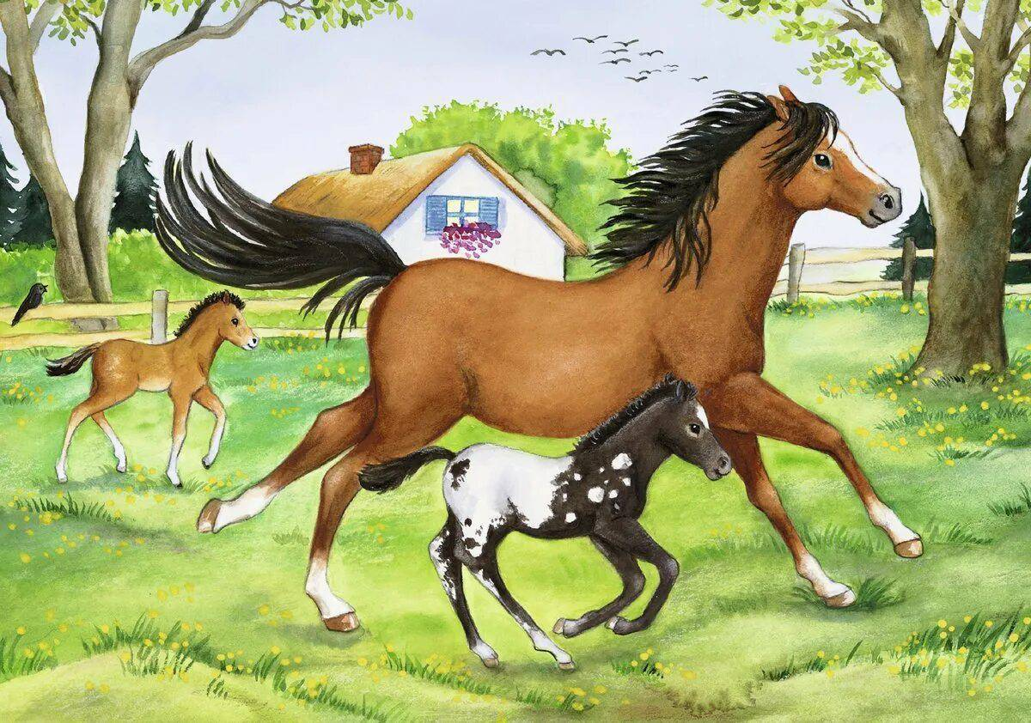
«Лошадки скачут» (Прямой галоп)

Slide 5
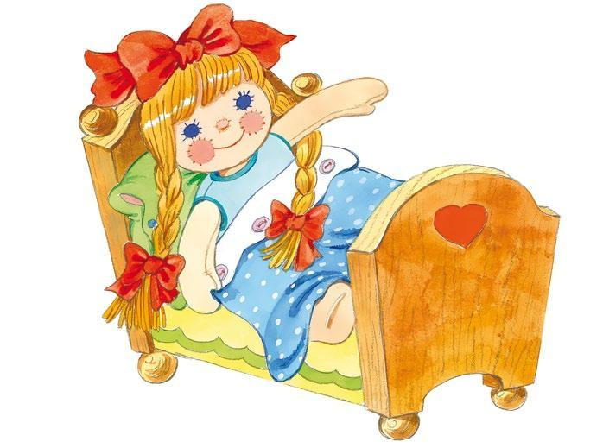
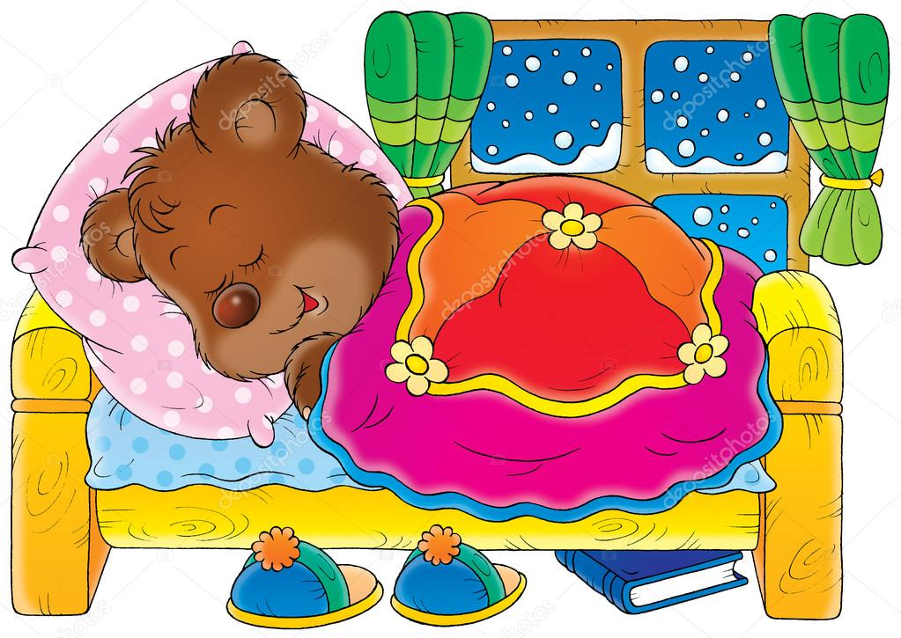
Сегодня наше занятие называется «Баю – баю». Мы начнём учить песенку, которая так и называется – «Баю – баю». Когда поют такие песенки и как они называются? Правильно, их поют, когда укладывают детей спать. Называются они – колыбельные. Тебе, наверное, дома тоже поют такие песенки перед сном или когда тебе нездоровится. И ты поёшь своим куклам или любимым игрушкам тихие, спокойные песенки, чтобы они успокоились и уснули.

Slide 6
Послушай произведение Петра Ильича Чайковского «Болезнь куклы».
Какая эта пьеса по характеру? Правильно: грустная нежная, ласковая, медленная. Грустная музыка передает переживания маленькой девочки, которая принимает все всерьез и очень сильно беспокоится о своей любимой кукле. Интересно построена музыкальная линия, в которой нет непрерывной мелодии. Паузы, а также жалобные интонации передают «вздохи» и «стоны» куклы.
Тихо, тихо. Тишина.
Кукла бедная больна,
Кукла бедная больна,
Просит музыки она.
Спойте ей, что нравится,
И она поправится.

Slide 7
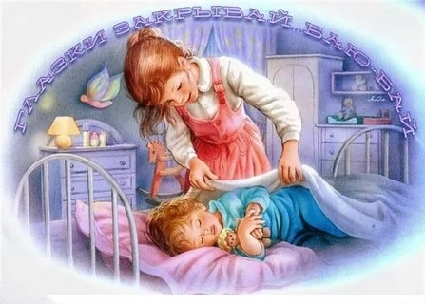
Я возьму куклу на руки, буду её качать и петь ей колыбельную песенку «Баю – баю». Ты тоже сложи руки так, как будто держишь куклу, зайчика или мишку и покачай, чтобы они уснули. «Баю – баю»
1. Баю, баю, баю! Куклу раздеваю, Куколка устала, Целый день играла.
2. Положи, Танюша, Щечку на подушку! Вытяни ты ножки, Спи день играла!
3. Баю, баю, баю! Баю, баю, баю! Таня засыпает, Глазки закрывает.
Тебе понравилась песенка? Какая она?
Учим песенку.

Slide 8
Послушай «Колыбельную зайчонка»
О чём эта песенка? Кто качал зайчонка и пел?
Послушай ещё одну колыбельную. Эту песню пели ещё вашим мамам, папам, дедушкам, бабушкам.
Русская народная песня «Котя, котенька, коток»
Какая эта песенка по характеру? Быстрая или медленная? Какое настроение передаёт песня?
А теперь попробуй сам придумать колыбельную песенку для своей игрушка на «баю-баю» или на «ля-ля-ля».

Slide 9
Ну, а теперь поиграем. Игра «Жмурки с Мишкой»
В центре зала – Мишка с завязанными глазами, дети стоят в кругу врассыпную.
I часть – Мишка делает несколько шагов вперёд, несколько шагов назад, кружится сначала в одну сторону, затем в другую.
II часть – дети разбегаются по залу, Мишка старается их поймать.
Уважаемые родители!
Роль Мишки может сыграть любой член семьи или игрушка.

Slide 10
Спасибо за внимание

